Slide 1
Aprendizaje de Máquina
ITAM

Slide 2
Menú
Aprendizaje en base a instancias
  K-vecinos cercanos

Slide 3
Aprendizaje en Base a Instancias
Todos los métodos, en realidad, han aprendido usando instancias
La diferencia es que los métodos de ésta categoría conservan un subconjunto de los ejemplos de entrenamiento, en lugar de derivar en representación explicita de la función objetivo
  Función lineal, árbol de decisión una red neuronal, etc.

Slide 4
Aprendizaje en Base a Instancias
Estas técnicas memorizan algunos ejemplos y posponen generalizar hasta el momento en que una nueva instancia debe ser clasificada
  Se conocen como métodos desidiosos (“lazy”) pues dejan la realización del cómputo hasta el último momento (cuando hay que clasificar alguna instancia)
Una ventaja es que pueden estimar una función objetivo (F.O.) especializada localmente para cada instancia a clasificar
  Esto es bueno cuando la F.O. global es muy compleja pero puede ser expresada como un conjunto de aproximaciones locales

Slide 5
Aprendizaje en Base a Instancias
Algunas características
  Son técnicas de aprendizaje supervisado i.e., los ejemplos con los que se entrena tiene asociado un valor de la función de evaluación
  Estas técnicas funcionan bien tanto para problemas de regresión como de clasificación
  Desventajas
    Costo computacional en línea
    Desempeño degradado si las instancias tienen muchos atributos irrelevantes (más sobre esto después)

Slide 6
Algoritmo k-Vecinos Cercanos
“k-Nearest Neighbors”
Vamos a ver un algoritmo de esta familia llamado k-Vecinos Cercanos
  Versión Básica
  Versión ponderada por distancia

Slide 7
Algoritmo k-Vecinos Cercanos
Versión Básica
Cada instancia es considerada como un punto en el espacio n-dimensional R^{n}, donde n es el número de atributos de cada instancia
La función objetivo puede ser tanto real como discreta (categórica)
En el caso de ser discreta, el algoritmo selecciona los k vecinos más cercanos a la instancia a clasificar x_{q} y le asigna la categoría más común entre estos. Por ejemplo, dada la instancia
  x_{q}=<1,0,0,1,1>
  Supongamos que los k=3 vecinos más cercanos son:
    (<1,1,0,1,1>,Gato)
    (<1,0,0,0,1>,Perro)
    (<0,0,0,1,1>,Gato)
  La clasificación de <1,0,0,1,1> será Gato

Slide 8
Ejemplo
Clasificar x_{q}, con k=3
+ Gato
+ Perro
+ Perro
+ Gato
+ Gato
+ Gato
+ V^(x_{q})=Gato
+ Perro
+ Gato
+ Perro
+ Gato
+ Perro

Slide 9
k-Vecinos Cercanos
Versión Básica
En el caso de ser continua, se calcula el promedio de los valores de las F.O. de los k vecinos más cercanos a la instancia a clasificar (x_{q}). Por ejemplo, dada
  x_{q}=<1,0,0,1,1>
  Supongamos que los k=3 vecinos más cercanos son:
    (<1,1,0,1,1>,1)
    (<1,0,0,0,1>,2)
    (<0,0,0,1,1>,1)
  La clasificación de <1,0,0,1,1> será 4/3=1.3

Slide 10
Ejemplo
Clasificar x_{q}, con k=3
+ 1
+ 2
+ 2
+ 1
+ 1
+ 1
+ V^ (x_{q})=1.3
+ 2
+ 1
+ 2
+ 1
+ 2

Slide 11
k-Vecinos Cercanos
Versión Básica
La cercanía entre instancias se calcula usando alguna medida de distancia; por ejemplo, la distancia Euclidiana
  La distancia Euclidiana entre x_{q} y x_{j} es:
    distancia(x_{q},x_{j})=Sqrt(∑_{r=1,n}(a_{r}(x_{q})-a_{r}(x_{j}))²)
    -donde a_{r}(x_{q}) es el valor del atributo r de la instancia x_{q}. La suma se realiza para cada uno de los n atributos

Slide 12
k-Vecinos Cercanos
Algoritmo Versión Básica Discreta
El algoritmo de entrenamiento:
  Guardar cada ejemplo (x, f(x))
Algoritmo de clasificación para valores discretos
  Dada la instancia x_{q} a clasificar
  Calcular la distancia de cada ejemplo de entrenamiento a x_{q}. Sean x₁ a x_{k} los k ejemplos más cercanos a x_{q}
    V^(x_{q})<--- Elemento más común de {f(x₁), f(x₂)… f(x_{k})}

Slide 13
k-Vecinos Cercanos
Algoritmo Versión Básica Continua
Cuando la función objetivo es continua, podemos adaptar el algoritmo de la siguiente manera:
El algoritmo de entrenamiento:
  Guardar cada ejemplo (x f(x))
Algoritmo de clasificación para valores continuos
  Dada la instancia x_{q} a clasificar
  Calcular la distancia de cada ejemplo de entrenamiento a x_{q}. Sean x₁ a x_{k} los k ejemplos más cercanos a x_{q}
    V^(x_{q})<--1/k Σ_{i=1,k}f(xi)
    El promedio de la f.o. de los k valores más cercanos

Slide 14
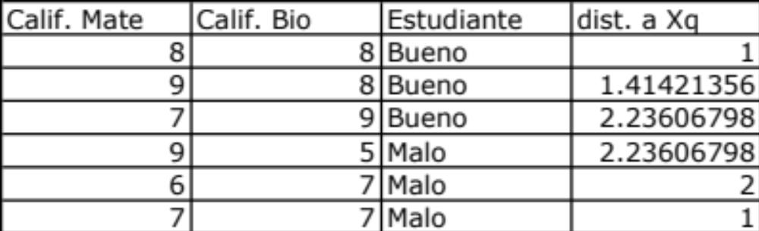
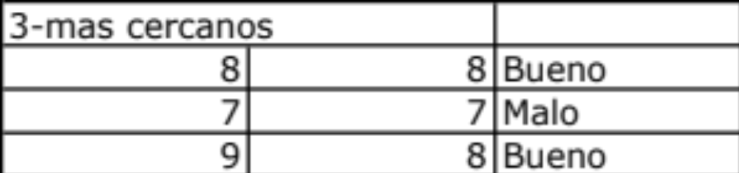
k-Vecinos Cercanos
Ejemplo Caso Discreto
Datos
Clasificación
x_{q}=(Calif.Mate=8,Calif.Bio=7)
x_{q} es clasificado como Bueno

Slide 15
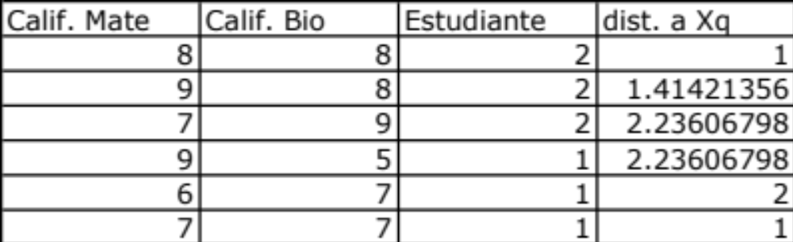
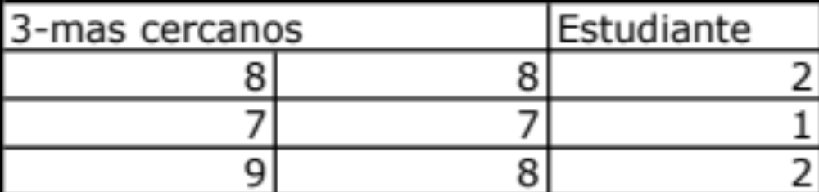
k-Vecinos Cercanos
Ejemplo Caso Continuo
Datos
Clasificación
x_{q}=(Calif.Mate=8,Calif.Bio=7)
x_{q} es clasificado como 5/3=1.6

Slide 16
k-Vecinos Cercanos
Versión Ponderada
Una extensión obvia del algoritmos es ponderar la contribución de cada uno de los k vecinos con respecto a su distancia a x_{q} (el punto a clasificar)
  Mientras mas lejano a x_{q} menor influencia en su clasificación
  Se puede utilizar el inverso del cuadrado de la distancia, para que disminuya rápido la influencia de los vecinos lejanos

Slide 17
k-Vecinos Cercanos
Versión Ponderada
Para ponderar contribuciones de cada dato con el inverso de la distancia cuadrada, modificación la última línea de los algoritmos
Caso discreto
  f(x_{q})<--- Elemento más común de {w₁f(x₁), w₂f(x₂),…, w_{k}f(x_{k})}
  donde w_{i}=1/distancia(x_{q},x_{i})². Note que para determinar cuál es el más común, se deben sumar las w_{i} de todas las f(x_{i}) que sean iguales
Caso continuo
  f(x_{q})<-- 1/rΣ_{i=1,k}w_{i}f(xi)
  donde r=Σ_{i=1,k}w_{i}
Nota: Si las distancia entre x_{q} y x_{i} cero se asigna a x_{q} el valor de f(x_{i})

Slide 18
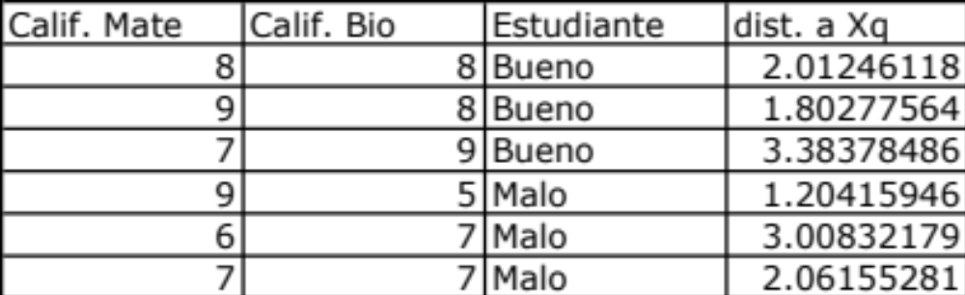
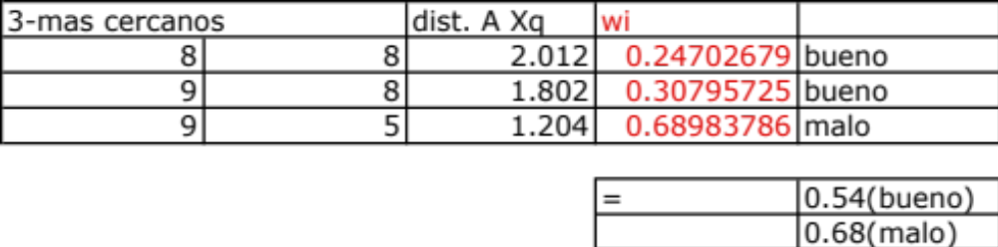
k-Vecinos Cercanos
Ejemplo Versión Ponderada (Caso Discreto)
Datos
Clasificación x_{q}=(Calif.Mate=8.9, Calif.Bio=6.2)
x_{q} es clasificado como malo

Slide 19
k-Vecinos Cercanos
Algunas características
  Robusto a ruido (usa muchos ejemplos para clasificar)
  Necesita muchos ejemplos
  Utiliza todos los atributos
    En contraste con los árboles de decisión
    Esto puede ser un problema: la maldición de la dimensionalidad

Slide 20
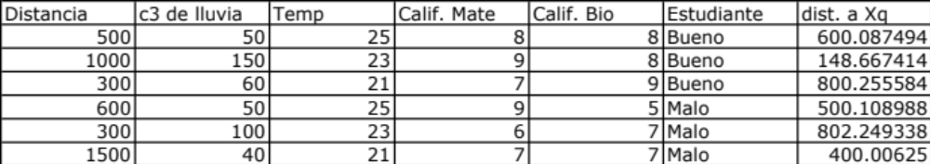
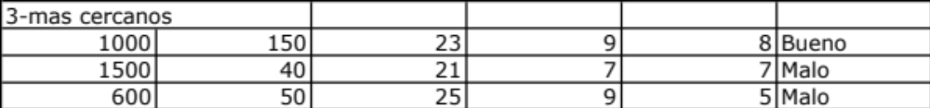
k-Vecinos Cercanos
Ejemplo de la Maldición
Datos
Clasificación x_{q}=(1100,40,23,8,7)
x_{q} es clasificado como malo gracias a los nuevos atributos
Irrelevantes (antes lo habíamos clasificado como bueno)

Slide 21
k-Vecinos Cercanos
La maldición de la dimensionalidad
Algunas posibles soluciones
  Escoger atributos relevantes
    “Subset selection”
    “Principal components”: Técnica basada en algebra lineal que determina los atributos o la combinación lineal de atributos que mejor separan los datos
    Ganancia Informática: Parecido a lo que hicimos para determinar nodos en el árbol de decisión
    “Correlation Based Feature Selection” : Calcula la correlación entre diferentes subconjuntos de atributos para determinar cuáles son redundantes y cuáles esenciales
    Y muchas mas.

Slide 22
Ejercicio
Genere un conjunto de datos compuesto por muchos círculos dispersos en el espacio de dos dimensiones. Los puntos dentro de los círculos pertenecen a la categoría “dentro” y los que caen fuera a “fuera”
Compare con SVM

